Slide 1


Brigite Bardot et Jeanne Moreau
Ah Les ptites Femmes de Paris

Slide 2
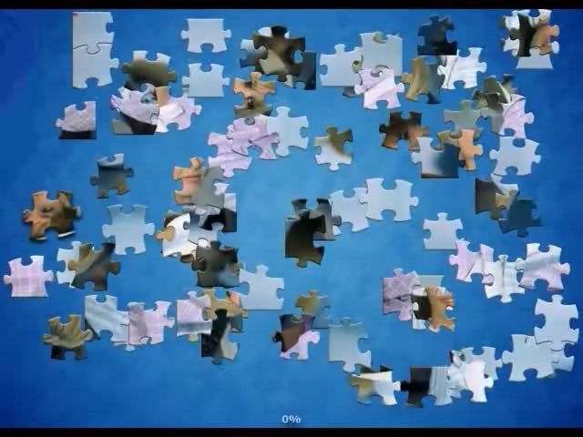
Encore
Echap pour quitter
quitter

